Slide 1
시뮬레이션 기초 및 실습
Prof. Jibum Kim
Department of Computer Science & Engineering
Incheon National University

Slide 2
Grayscale 영상의 histogram에서의 누적확률분포 (CDF)

Slide 3
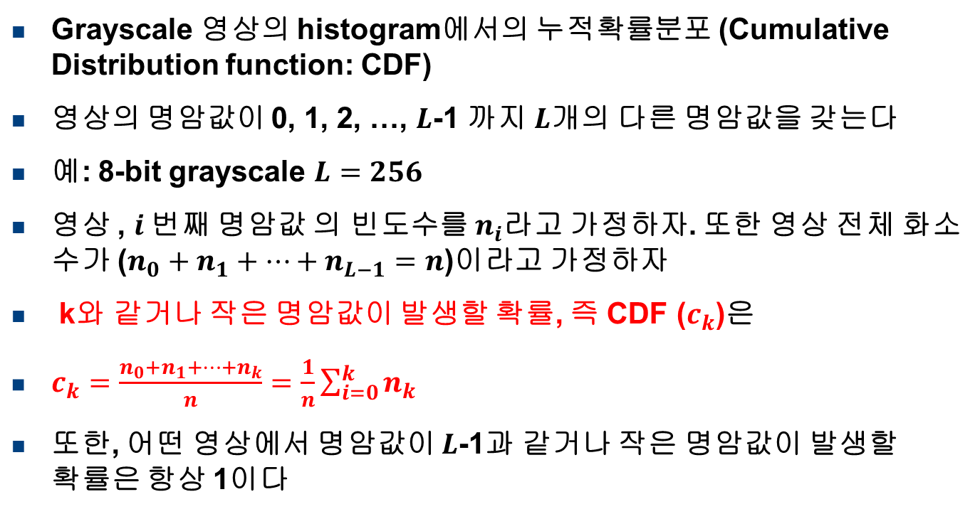
Grayscale 영상의 histogram에서의 누적확률분포 (Cumulative Distribution function: CDF)
영상의 명암값이 0, 1, 2, …, $L$-1 까지 $L$개의 다른 명암값을 갖는다
예: 8-bit grayscale $L=256$
영상 , $i$번째 명암값 의 빈도수를 $n_{i}$라고 가정하자. 또한 영상 전체 화소 수가 ($n_{0}+n_{1}+…+n_{L−1}=n$)이라고 가정하자
k와 같거나 작은 명암값이 발생할 확률, 즉 CDF ($c_{k}$)은
$c_{k}=\frac{n_{0}+n_{1}+…+n_{k}}{n}=\frac{1}{n}\sum_{i=0}^{k}{n_{k}}$
또한, 어떤 영상에서 명암값이 $L$-1과 같거나 작은 명암값이 발생할 확률은 항상 1이다

Slide 4
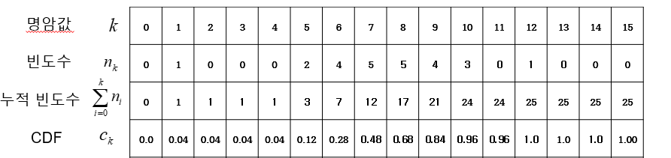
예: 0에서 15사이의 명암값을 갖는 4-bit grayscale 영상
9 | 8 | 5 | 6 | 6
7 | 7 | 7 | 10 | 10
6 | 9 | 10 | 12 | 5
9 | 9 | 8 | 8 | 1
6 | 7 | 7 | 8 | 8

Slide 5
명암값에 따른 CDF 예
9 | 8 | 5 | 6 | 6
7 | 7 | 7 | 10 | 10
6 | 9 | 10 | 12 | 5
9 | 9 | 8 | 8 | 1
6 | 7 | 7 | 8 | 8
CDF
명암값

Slide 6
영상 화질 개선
히스토그램 평활화
Histogram equalization

Slide 7
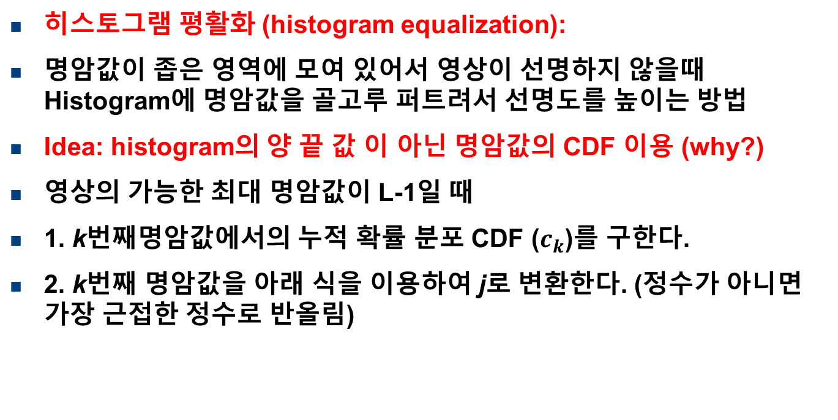
히스토그램 평활화 (histogram equalization):
명암값이 좁은 영역에 모여 있어서 영상이 선명하지 않을때 Histogram에 명암값을 골고루 퍼트려서 선명도를 높이는 방법
Idea: histogram의 양 끝 값 이 아닌 명암값의 CDF 이용 (why?)
영상의 가능한 최대 명암값이 L-1일 때
1. k번째명암값에서의 누적 확률 분포 CDF ($c_{k}$)를 구한다.
2. k번째 명암값을 아래 식을 이용하여 j로 변환한다. (정수가 아니면 가장 근접한 정수로 반올림)

Slide 8
막대 그래프 균등화
예) 4-bit gray scale 영상 (0에서 15사이 명암값, L=16)에 대해 histogram equalization을 수행
9 | 8 | 5 | 6 | 6
7 | 7 | 7 | 10 | 10
6 | 9 | 10 | 12 | 5
9 | 9 | 8 | 8 | 1
6 | 7 | 7 | 8 | 8
13 | 10 | 2 | 4 | 4
7 | 7 | 7 | 14 | 14
4 | 13 | 14 | 15 | 2
13 | 13 | 10 | 10 | 1
4 | 7 | 7 | 10 | 10
최초 영상
Histogram equalization 후의 영상
명암값
0 | 1 | 2 | 3 | 4 | 5 | 6 | 7 | 8 | 9 | 10 | 11 | 12 | 13 | 14 | 15
0 | 1 | 0 | 0 | 0 | 2 | 4 | 5 | 5 | 4 | 3 | 0 | 1 | 0 | 0 | 0
0 | 1 | 1 | 1 | 1 | 3 | 7 | 12 | 17 | 21 | 24 | 24 | 25 | 25 | 25 | 25
0.0 | 0.04 | 0.04 | 0.04 | 0.04 | 0.12 | 0.28 | 0.48 | 0.68 | 0.84 | 0.96 | 0.96 | 1.0 | 1.0 | 1.0 | 1.00
0.0 | 0.6 | 0.6 | 0.6 | 0.6 | 1.8 | 4.2 | 7.2 | 10.2 | 12.6 | 14.4 | 14.4 | 15.0 | 15.0 | 15.0 | 15.0
0 | 1 | 1 | 1 | 1 | 2 | 4 | 7 | 10 | 13 | 14 | 14 | 15 | 15 | 15 | 15
빈도수
누적 빈도수
CDF

Slide 9
9 | 8 | 5 | 6 | 6
7 | 7 | 7 | 10 | 10
6 | 9 | 10 | 12 | 5
9 | 9 | 8 | 8 | 1
6 | 7 | 7 | 8 | 8
13 | 10 | 2 | 4 | 4
7 | 7 | 7 | 14 | 14
4 | 13 | 15 | 14 | 2
13 | 13 | 10 | 10 | 1
4 | 7 | 7 | 10 | 10
최초 영상
Histogram equalization 후의 영상
최초 영상의 histogram
Histogram equalization 후의 영상의 histogram

Slide 10
8-bit의 grayscale 영상의 경우 명암값은 0부터 255사이의 정수값을 갖으므로 L=255로 놓을 수 있다
https://www.dropbox.com/s/m9e1ra67clggv6v/qqq_1.png?dl=0
Matlab에서는 히스토그램 평활화를 제공해주는 ‘histeq’함수가 있다

Slide 11
clear;
close all;
img=imread('qqq_1.png');
subplot(2,1,1);
imshow(img);
subplot(2,1,2);
imhist(img);
img_1=histeq(img);
figure;
subplot(2,1,1);
imshow(img_1);
subplot(2,1,2);
imhist(img_1);

Slide 13
영역 단위 처리
공간 필터링

Slide 14
지금까지의 픽셀 단위 처리에서는 입력화소의 명암값에 어떤 함수를 적용하여 명암값을 변경하였고 이 입력화소의 근방 이웃화소들을 사용하지 않았다
영역 단위 처리: 입력 화소와 그 주위 화소들을 이용하여 출력 화소를 결정하는 방법으로 직사각형 (일반적으로 양변의 길이가 홀수) 모양의 Mask (마스크)를 입력 영상 위로 이동하면서 처리한다
Mask는 kernel (커널), window라는 명칭으로도 불린다
Mask의 역할:
- 이웃의 범위를 결정함 (얼마나 넓은 범위의 주위 화소들을 사용)
- 이웃 화소들에 대한 가중치를 결정함
Mask와 함수를 결합한 것을 필터 (filter)라 한다

Slide 15
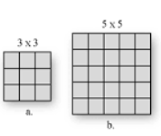
Mask는 수학적으로 행렬이라고 생각하면 된다
주로 양변의 길이가 홀수인 직사각형 형태의 mask가 많이 사용된다
3x3 mask
5x5 mask
7x7 mask

Slide 16
기본적인 공간 필터링 방법
1. Mask의 중앙을 현재 화소에 위치시킨다
2. Mask의 값과 Mask가 씌워진 부분에 대응하는 현재 영상의 명암값끼리 서로 곱한다
3. 곱의 항들을 모두 더한다 (sum of product, SOP)

Slide 17
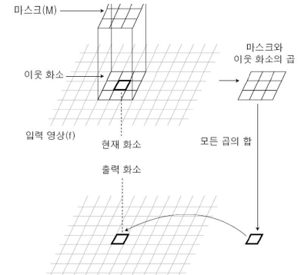
기본적인 공간 필터링의 원리 (3x3 mask)

Slide 18
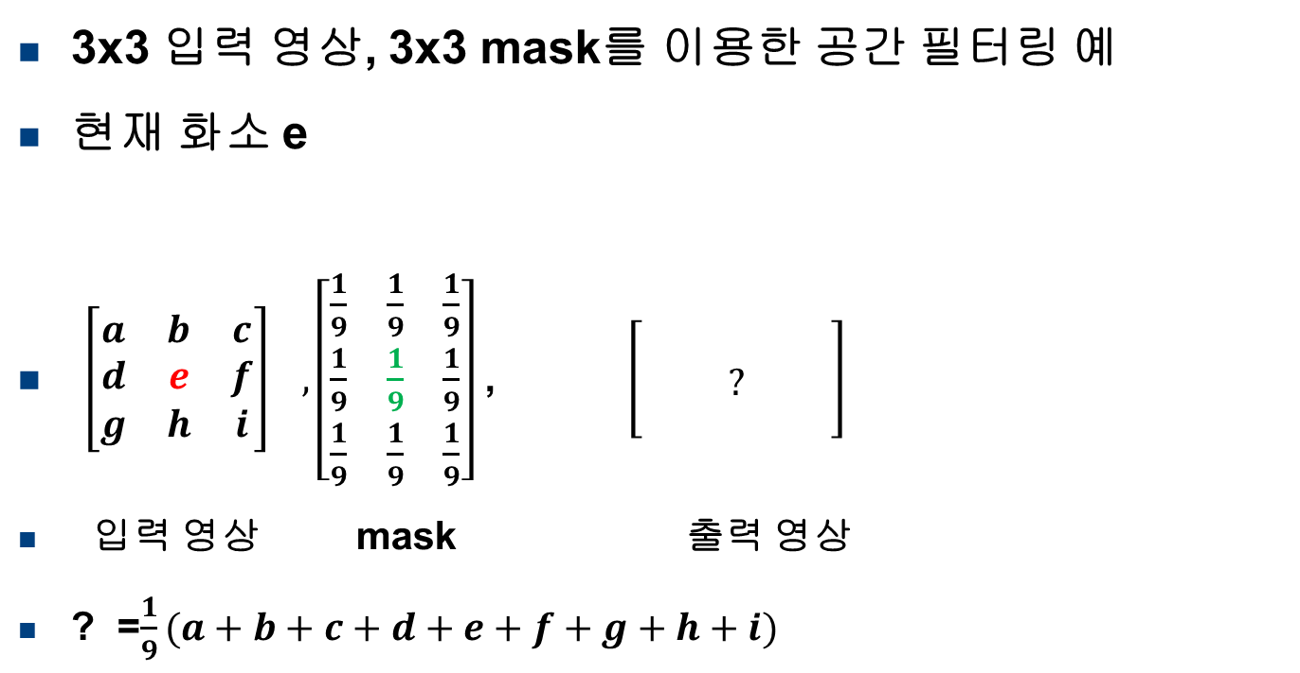
3x3 입력 영상, 3x3 mask를 이용한 공간 필터링 예
현재 화소 e
$\left[\begin{matrix}a & b & c \\ d & e & f \\ g & h & i\end{matrix}\right] ,\left[\begin{matrix}\frac{1}{9} & \frac{1}{9} & \frac{1}{9} \\ \frac{1}{9} & \frac{1}{9} & \frac{1}{9} \\ \frac{1}{9} & \frac{1}{9} & \frac{1}{9}\end{matrix}\right]$ , $\left[\begin{matrix} & & \\ & ? & \\ & & \end{matrix}\right]$
입력 영상 mask 출력 영상
? =$\frac{1}{9}(a+b+c+d+e+f+g+h+i)$

Slide 19
이를 평균 필터 (average filter)라 한다.
왜 평균 필터라고 할까?
앞의 예는 컨벌루션 (convolution, 회선)을 이용한 공간 필터링의 예이다
컨벌루션 연산에 대해서 배워보자

Slide 20
Convolution (컨벌루션)

Slide 21


Convolution의 수학적 정의
입력 영상의 픽셀 f(x,y)에 대하여 m행 n열 크기의 mask h를 사용하는 경우 영상 f에 대한 convolution은 다음과 같이 정의 된다
$a=\frac{m−1}{2}, b=\frac{n−1}{2}$, 만일 3X3 mask이면 m=3, n=3, a=1, b=1
$$g\left(x,y\right)=\sum_{s=−a}^{a}{\sum_{t=−b}^{b}{h\left(s,t\right)f(x−s,y−t)}}$$
: 마스크
: 입력영상
: 출력영상

Slide 22
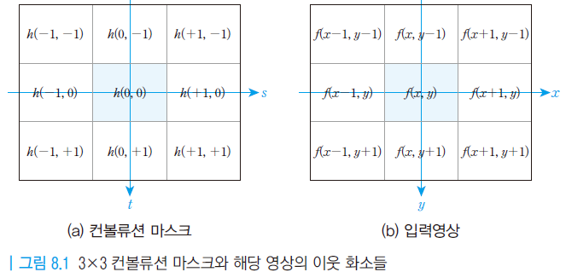
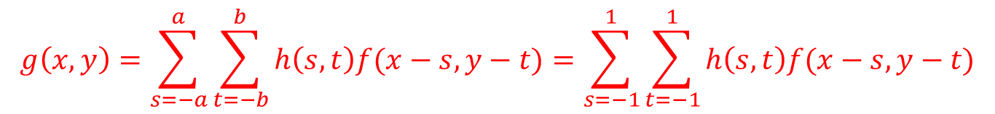
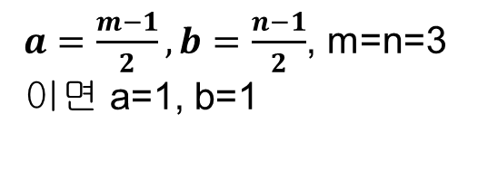
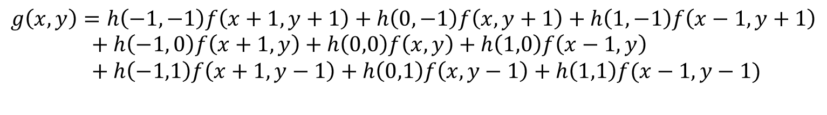
$a=\frac{m−1}{2}, b=\frac{n−1}{2}$, m=n=3
이면 a=1, b=1
$$g\left(x,y\right)=\sum_{s=−a}^{a}{\sum_{t=−b}^{b}{h\left(s,t\right)f(x−s,y−t)}}=\sum_{s=−1}^{1}{\sum_{t=−1}^{1}{h\left(s,t\right)f(x−s,y−t)}}$$
$$g\left(x,y\right)=h\left(−1,−1\right)f\left(x+1,y+1\right)+h\left(0,−1\right)f\left(x,y+1\right)+h\left(1,−1\right)f\left(x−1,y+1\right)+h\left(−1, 0\right)f\left(x+1,y\right)+h\left(0,0\right)f\left(x,y\right)+h\left(1,0\right)f\left(x−1,y\right)+h\left(−1,1\right)f\left(x+1,y−1\right)+h\left(0,1\right)f\left(x,y−1\right)+h\left(1,1\right)f(x−1,y−1)$$

Slide 23
앞의 convolution 연산 결과를 보면 mask를 중심 원소 기준으로 180도 회전한 후에 원 영상과 겹쳐진 마스크의 요소와 원영상의 요소를 모두 곱하고 더하는 작업이다
h(-1,-1) | h(0,-1) | h(1,-1)
h(-1,0) | h(0,0) | h(1,0)
h(-1,1) | h(0,1) | h(1,1)
mask
180도 회전
Convolution 결과:
같은 위치에 있는 요소끼리
곱한 후 모두 더함 (전 페이지 수식 참고)
h(1,1) | h(0,1) | h(-1,1)
h(1,0) | h(0,0) | h(-1,0)
h(1,-1) | h(0,-1) | h(-1,-1)
f(x-1,y-1) | f(x,y-1) | f(x+1,y-1)
f(x-1,y) | f(x,y) | f(x,y)
f(x+1,y+1) | f(x+1,y+1) | f(x+1,y+1)
.*
원 영상

Slide 24
수학적 정의에 따르면 영상의 컨벌루션 연산은 다음의 순서에 의해서 진행된다
1. 마스크를 중심원소에 대하여 180도 회전한다
(단, 마스크가 중심원소에 대하여 대칭이면 180도 회전 필요 없음)
2. 입력영상의 화소위에 마스크의 중심을 이동시킨다
3. 서로 겹쳐진, 마스크의 요소와 입력 화소의 곱을 곱한다
4. 3단계의 각각의 곱을 모두 더한다 (SOP 연산)
5. 입력 영상의 모든 화소에 대해서 2-4를 반복한다

Slide 25
앞의 convolution 연산에서 1번 부분을 제외한 연산을 correlation (상관) 연산이라 한다
convolution과 correlation은 영산처리를 하는 데 기본이 되는 이웃연산이지만 사용하는 응용분야가 약간 다르다
컨볼류션(convolution): 잡음제거, 모서리 찾기, 선명하기 하기, 흐리기 등에 사용
상관(correlation): 물체간의 유사성을 측정하여 물체를 인식할 때 사용
물리적 의미 : https://www.popit.kr/%EB%94%AE%EB%9F%AC%EB%8B%9D%EC%98%81%EC%83%81%EC%B2%98%EB%A6%AC-convolution-correlation-%EC%9D%B4%ED%95%B4%ED%95%98%EA%B8%B0/

Slide 26
앞의 평균 필터 예에서는 mask를 180도 회전시키지 않았다
왜 그럴까?

Slide 27
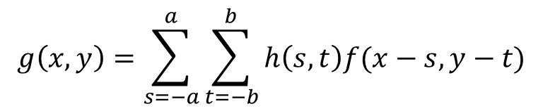
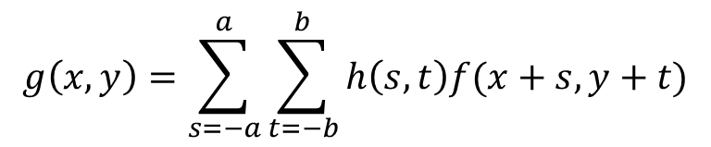
상관 연산 (correlation) 연산
컨벌루션 (convolution) 연산
즉, 상관 연산과 컨벌루션 연산은 마스크를 180도 회전하는지 하지 않는지 차이만 있다
: 마스크
$$g\left(x,y\right)=\sum_{s=−a}^{a}{\sum_{t=−b}^{b}{h\left(s,t\right)f(x+s,y+t)}}$$
: 입력영상
: 출력영상
$$g\left(x,y\right)=\sum_{s=−a}^{a}{\sum_{t=−b}^{b}{h\left(s,t\right)f(x−s,y−t)}}$$

Slide 28
평균 필터용 mask의 경우 에는 mask의 중심을 기준으로 대칭이다
1/9 | 1/9 | 1/9
1/9 | 1/9 | 1/9
1/9 | 1/9 | 1/9
1 | 7 | 1
1 | 10 | 1
1 | 4 | 1
 | 3
mask
원 영상
180도 회전
1/9 | 1/9 | 1/9
1/9 | 1/9 | 1/9
1/9 | 1/9 | 1/9
1 | 7 | 1
1 | 10 | 1
1 | 4 | 1
 | 3
mask
원 영상

Slide 29
Q) 많은 필터들은 평균 필터와 같이 mask의 중심을 기준으로 대칭이다. 왜 그럴까?
Q) 왜 mask의 크기는 대개 3x3, 5x5, 7x7과 같이 홀수를 사용할까?

Slide 30
Convolution (컨벌루션)과 correlation (상관)은 영상처리를 하는데 기본이 되는 이웃 연산이다
일반적으로 필터 (커널)를 통과하는데 많이 사용되는 필터링 연산은 컨벌루션 연산이다

Slide 31
경계 처리

Slide 32
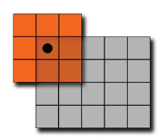
공간 필터링시 Mask를 영상에 씌울 때 Mask의 일부분이 영상의 바깥 부분에 있을 경우, 어떻게 처리해야 할까?
이를 영상의 경계 처리 (border handling)라 한다

Slide 33
1. 무시: mask가 image에 완전히 포개지는 화소들에 대해서만 mask를 적용한다. 출력 영상의 크기가 입력 영상 보다 줄어든다
문제점: mask의 크기가 매우 큰 경우에 상당한 양의 정보를 잃을 수 있다
1/9 | 1/9 | 1/9
1/9 | 1/9 | 1/9
1/9 | 1/9 | 1/9
1 | 2 | 3
4 | 5 | 6
7 | 8 | 9
 | 5
mask
원 영상

Slide 34
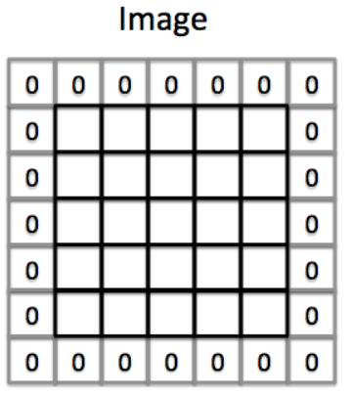
2. 영으로 채움 (zero padding): 원 영상의 크기와 출력 영상의 크기가 같게 하도록 영상의 외부에 있는 영역에서 필요한 모든 값들이 0이라고 한다.
문제점: 영상의 끝쪽 부분에 원하지 않는 결과가 나타날 수 있다

Slide 35
원 영상이 3x3이고 mask가 3x3일때 zero padding을 이용한 공간 필터링 예
1/9 | 1/9 | 1/9
1/9 | 1/9 | 1/9
1/9 | 1/9 | 1/9
1 | 2 | 3
4 | 5 | 6
7 | 8 | 9
12/9 | 21/9 | 16/9
3 | 5 | 33/9
24/9 | 39/9 | 28/9
mask
원 영상

Slide 36
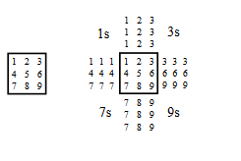
3. 복제 (replication): replace each off-image pixel with the value from the nearest pixel that is in the image

Slide 37
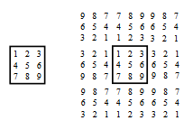
4. 반사 (reflection): reflect pixel values at the border (as if there was a little mirror there)

Slide 38
Matlab에서의 공간 필터링

Slide 39
Matlab에는 공간 필터링을 수행하는데 사용할 수 있는 함수로 ‘filter2’와 ‘conv2’가 있다
‘filter2’ 함수는 상관 (correlation)연산을 수행하는 함수이고 ‘conv2’ 함수는 convolution을 수행하는 함수이다
https://www.mathworks.com/help/matlab/ref/conv2.html#bvgtfv6
mask 중심으로 대칭인 mask에 대해서는 둘 중 어떤 함수를 써도 동일한 결과가 나온다 . 이런 경우 ‘filter2’가 더 선호 되는가?

Slide 40
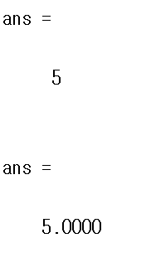
1/9 | 1/9 | 1/9
1/9 | 1/9 | 1/9
1/9 | 1/9 | 1/9
1 | 2 | 3
4 | 5 | 6
7 | 8 | 9
 | 5
mask
원 영상
‘valid’: 경계 처리시 완전히 mask와 image가 완전히 포개지는 경우만 연산
mask=ones(3,3)/9; img=[1 2 3;4 5 6;7 8 9]; conv2(mask, img, 'valid') filter2(mask, img, 'valid')

Slide 41
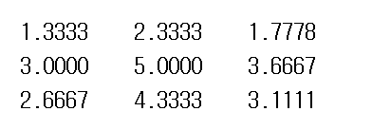
1/9 | 1/9 | 1/9
1/9 | 1/9 | 1/9
1/9 | 1/9 | 1/9
1 | 2 | 3
4 | 5 | 6
7 | 8 | 9
12/9 | 21/9 | 16/9
3 | 5 | 33/9
24/9 | 39/9 | 28/9
mask
원 영상
‘same’: zero padding, 원 영상과 같은 크기 유지
mask=ones(3,3)/9; img=[1 2 3;4 5 6;7 8 9]; conv2(mask, img, ‘same') filter2(mask, img, ‘same')

Slide 42
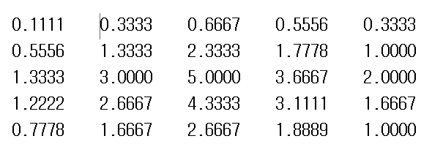
1/9 | 3/9 | 6/9 | 5/9 | 1/3
5/9 | 12/9 | 21/9 | 16/9 | 1
12/9 | 3 | 5 | 33/9 | 2
11/9 | 24/9 | 39/9 | 28/9 | 15/9
7/9 | 15/9 | 24/9 | 17/9 | 1
1/9 | 1/9 | 1/9
1/9 | 1/9 | 1/9
1/9 | 1/9 | 1/9
1 | 2 | 3
4 | 5 | 6
7 | 8 | 9
mask
원 영상
‘full’: zero padding, 출력은 원 영상보다 더 큰 크기. Mask와 원 영상이
서로 겹치는 부분이 있으면 영상과 영상 주위의 모든 곳에 필터 적용
mask=ones(3,3)/9; img=[1 2 3;4 5 6;7 8 9]; conv2(mask, img, ‘full') filter2(mask, img, ‘full’)

Slide 43
사용할 필터는 직접 만들 수도 있지만 fspecial 함수를 사용하여 만들 수 있다
fspecial 함수는 다양한 종류의 필터를 쉽게 만들 수 있도록 많은 옵션들을 가지고 있다.
https://www.mathworks.com/help/images/ref/fspecial.html?s_tid=doc_ta
예: 3x3 평균 필터
mask=fspecial('average', [3 3]); img=[1 2 3;4 5 6;7 8 9]; conv2(mask, img, 'same') filter2(mask, img, 'same')

Slide 44
3차원 그래프를 이용한 gray scale image의 시각화

Slide 45
이를 Matlab의 3차원 그래프를 그리는 ‘mesh’ 함수를 이용하여 각 pixel의 명암값을 시각화 할 수 있다
Gray scale image의 예제로 많이 쓰이는 cameraman 영상파일을 이용하여 pixel의 명암값을 시각화 해보자
https://www.dropbox.com/s/w7v6tytdofrnjod/cameraman.tiff?dl=0

Slide 46
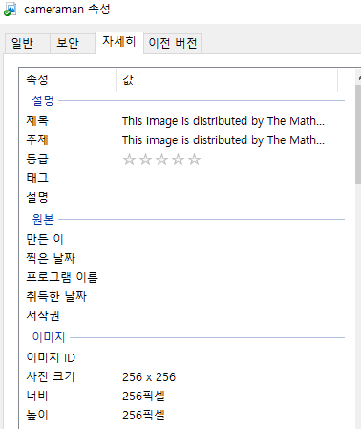
cameraman.tiff
grayscale image
size: 256x256

Slide 47
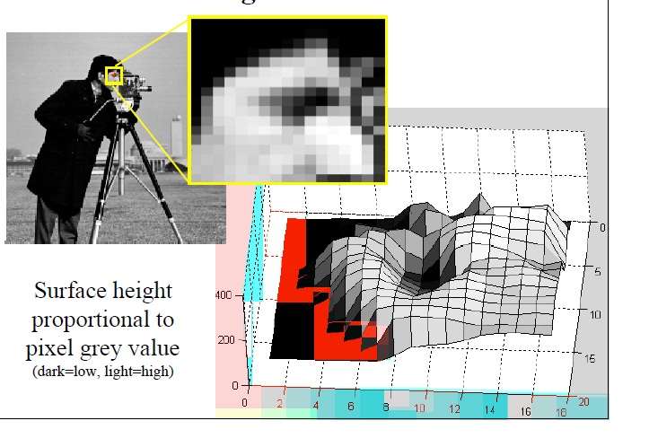
pixel grey value: 화소의 명암값

Slide 48
img=imread('cameraman.tiff');
figure;
imshow(img)
figure;
mesh(img)
zlabel('명암값')

Slide 49
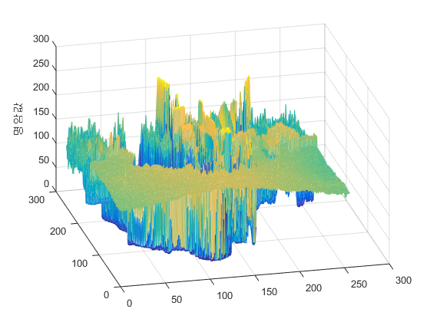
명암값이 높은 부분이 밝은 부분이고
명암값이 낮은 부분이 어두운 부분이다

Slide 50
% image의 일부분만 mesh 함수로 명암값 변화 표시
img=imread('cameraman.tiff');
img_1=img(120:140,120:140);
figure;
imshow(img_1)
figure;
mesh(img_1)

Slide 51
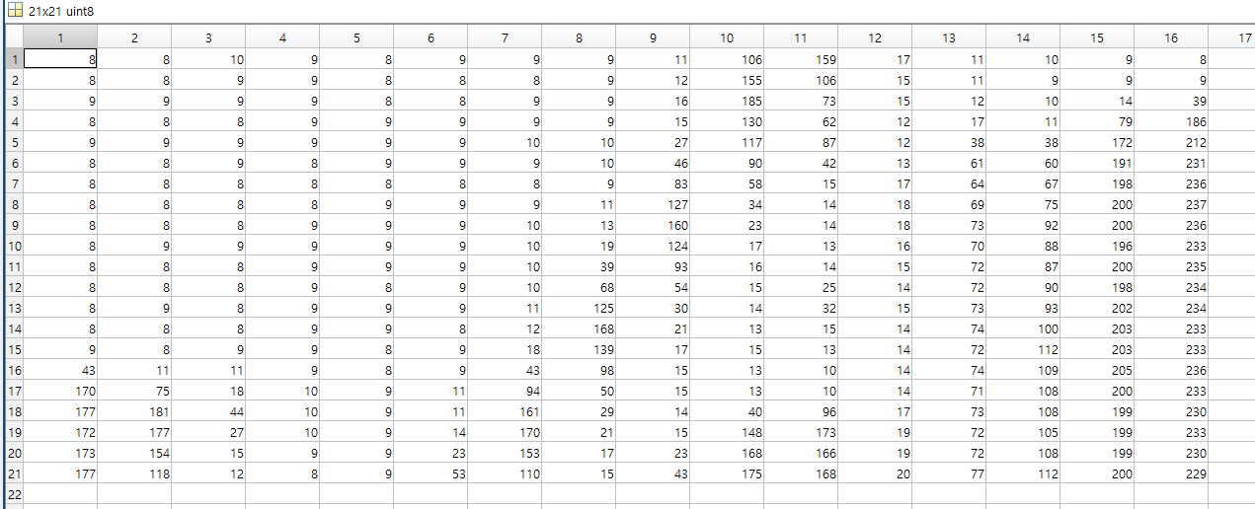

Slide 52
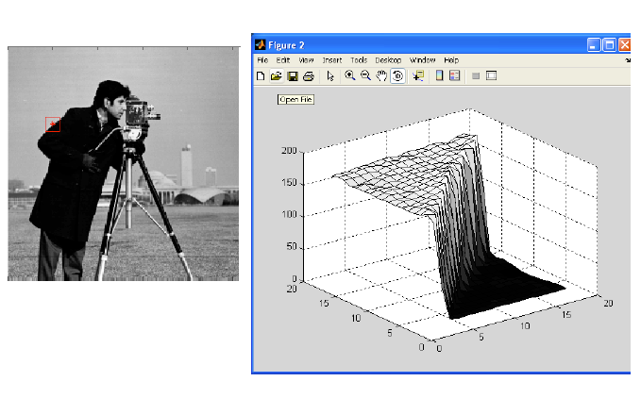
Q) image에서의 명암값은 어떤 경우에 급격히 바뀌는걸까? 아래 그림을 참고해 보자
이 부분은 gray scale image의 경우 어떻게 보일까?

Slide 53
실제 영상에서의 filtering 적용 효과

Slide 54
clear;
close all;
img=imread('cameraman.tiff');
N=9;
x=fspecial('average', [9. 9]);
figure;
imshow(img);
title('원래 image');
figure;
z=filter2(x, img, ‘same'); % 이 경우 conv2와 동일
imshow(uint8(z));
title('평균 필터 적용후의 image');

Slide 55
평균 필터를 적용했더니 영상이 더 흐릿하게 보인다 이유가 무엇일까?
평균 필터가 하는 역할은?

Slide 56
clear;
close all;
img=imread('cameraman.tiff');
x=fspecial('average', [3, 3]);
subplot(2,1,1);
mesh( img(200:220,20:40));
title('원래 image');
subplot(2,1,2);
z=filter2(x, img, ‘same');
mesh(uint8(z(200:220,20:40)));
title('평균 필터 적용 후의 image');

Slide 57
평균 필터 적용 후의 image는 noise가 준 것을 확인하였다
이를 smoothing 이라고 표현한다

Slide 58
이번에는 mask의 크기를 더 키워 보자
15x15 평균 필터

Slide 59
평균 필터를 사용하면 noise를 어느 정도 줄일 수 있다
하지만 너무 큰 크기의 평균 필터를 사용하면 영상이 너무 흐릿해 진다

